Slide 1

Diplomado de Inteligencia de Negocios
Profesor: Eder Lara T

Slide 2
Modelado de datos

Slide 3

Modelo
Un modelo implica una estructura organizada que me garantiza el mismo tipo de información en un escenario particular.

Slide 4
¿Qué es Modelo de datos?
Es el proceso de analizar y definir todos los diferentes datos producidos y recopilados, así como la relación entre los mismos. Ayuda a crear una representación visual de los datos, lo que beneficia a los diferentes segmentos del negocio.
El modelado de datos es un ejercicio de conocimiento y aclaración de los requisitos para los datos con los que se van a estar trabajando.
Es un conjunto de habilidades, las cuales se van adquiriendo con la experiencia, y hoy en día son muy valoradas en la industria.

Slide 5

Tipos de Modelos
CONCEPTUALES
LÓGICO
FÍSICO
Define la estructura general del negocio y los datos del mismo
Organiza conceptos de negocio (según interesados y arquitectos de datos)
Se basa en el modelo conceptual con atributos específicos de datos
Ayuda a tomar decisiones sobre qué modelo físico requieren los datos y las necesidades de negocio
Es la implementación específica del modelo de datos lógicos, y son creados por los administradores de bases de datos y desarrolladores
Está desarrollado para alguna tecnología de almacenamiento de datos específica

Slide 6

Modelado Y Análisis De Los Datos
Se necesita un modelo de datos de calidad para obtener un análisis más integral y concluyente para la “Inteligencia Empresarial” para la toma de decisiones
Un modelo de datos sólido significa un rendimiento analítico optimizado
Resulta mucho más fácil analizar exactamente los datos necesarios si se tienen los datos definidos
Al configurar las relaciones entre los atributos, es más sencillo analizar y ver los cambios de los procesos

Slide 7

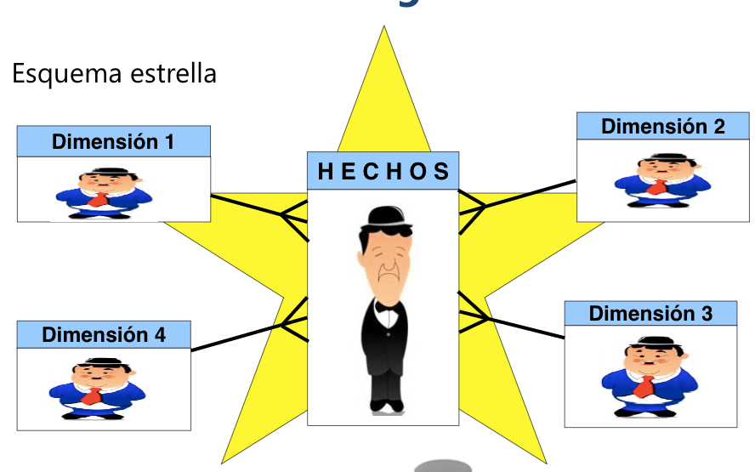
Bases del Modelado
En las bases de datos relacionales, usualmente se manejan modelos con esquema estrella, los cuales están compuestas de:
Tablas hechos
Lo que queremos medir o analizar
Generalmente son tablas largas y delgadas
Tablas dimensiones
Cómo lo queremos medir
Generalmente son tablas cortas y anchas
Nos permiten agrupar los hechos en función de los valores de la dimensión

Slide 8
Dimensiones
Su llave Primaria es un solo Campo
La información real se almacena en los campos llamados “atributos”
Son semejantes a catálogos
Las tablas dimensión no se relacionan entre sí
Contiene la información sobre la cual se realizan las consultas (Son filtros, se usan para ordenar, controlan el nivel de la agregación
Contiene información descriptiva de los valores numéricos de la tabla de hechos (Que, cuando, donde)

Slide 9
Hechos
Se accede usando los datos almacenados en las tablas de dimensión (llaves)
Contiene un elemento de tiempo (marca periodos de interés)
Tiene las llaves de las tablas de dimensión
Crecen rápidamente

Slide 10
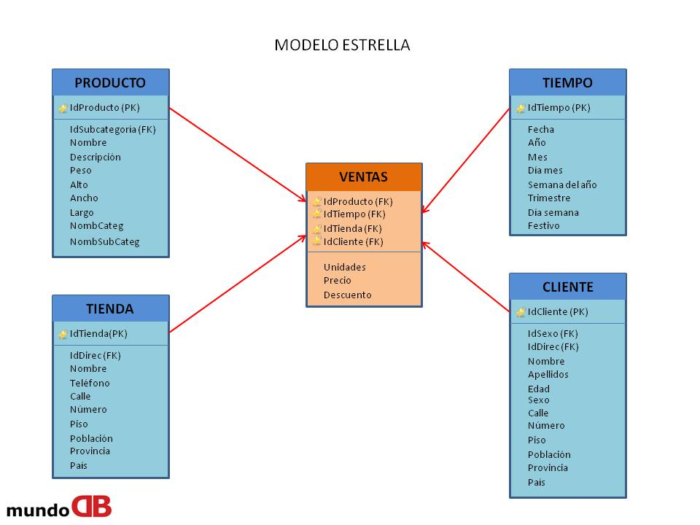

Slide 11
Relaciones y Jerarquías
Es la manera en la que las distintas tablas trabajan en conjunto
Representan una conexión lógica entre las diferentes fuentes de datos
Se encuentran dentro de una tabla de dimensión
Pueden haber varias jerarquías dentro de una tabla de dimensión
Permiten pasar de un nivel de detalle a un nivel de agregación (y viceversa)

Slide 12
Tipos de Relaciones, Cardinalidad
Varios a 1 (*:1) = El tipo más común de relación predeterminada. La columna de una tabla puede tener más de una instancia de un valor. La otra tabla relacionada (tabla de búsqueda) sólo tiene una instancia de un valor.
Uno a uno (1:1) = La columna de una tabla solo tiene una instancia de un valor determinado. La otra tabla relacionada solo tiene una instancia de una valor determinado
Uno a varios (1:*) = La columna de una tabla solo tiene una instancia de un valor . La otra tabla relacionada puede tener más de una instancia de un valor
Varios a varios (*:*) = Elimina los requisitos de los valores únicos entre las tablas.

Slide 13
Pasos para diseñar un esquema estrella
Identificar un proceso de negocios a analizar
Identificar la medida o hechos
Identificar las dimensiones de los hechos
Listar las columnas de cada dimensión
Determinar el nivel mínimo de agregación

Slide 14
Normalización y Desnormalización
Es el proceso de organizar los datos en tablas de manera que los datos sean siempre inequívocos. Se trata de un refinamiento de los objetos de datos, teniendo que identificar sus relaciones y definir las tablas requeridas y las columnas dentro de cada tabla.
Es la estrategia utilizada para aumentar el rendimiento de una base de datos (previamente normalizada). Se basa en agregar datos redundantes a las tablas donde pensamos que nos ayudarán más, pudiendo utilizar atributos adicionales en una tabla existe, agregando nuevas tablas o incluso crear instancias de tablas existentes.

Slide 15


